Slide 1
La copertura dei SSR e la loro performance
Aldo Rosano – Istituto Superiore di Sanità
15 dicembre 2017

Slide 2
Definizione di performance
Derivazione dal latino tardo performare “dare forma” : realizzazione concreta di una attività, un comportamento o una situazione predeterminata (Dizionario Treccani )
Altre definizioni del termine performance:
“conseguimento di un dato incarico, misurato su standard prefissati di accuratezza, completezza, costo e rapidità” -Business Dictionary -
Descritta da alcuni autori come “l’agire, il risultato dell’agire e l’esito di tale risultato in confronto ad un valore benchmark”.
Frequentemente viene identificata con i concetti di efficacia ed efficienza;
Concetto complesso e multidimensionale che assume significato specifico in base al contesto, all’interno di un processo di decision-making;

Slide 3

Copertura universale
Universal health coverage (UHC) means that all people and communities can use the health services they need, of sufficient quality to be effective, while also ensuring that the use of these services does not expose the user to financial hardship.
This definition of UHC embodies three related objectives:
Equity in access to health services - everyone who needs services should get them, not only those who can pay for them;
The quality of health services should be good enough to improve the health of those receiving services; and
People should be protected against financial-risk, ensuring that the cost of using services does not put people at risk of financial harm

Slide 4
Copertura sanitaria
La prima dimensione della copertura sanitaria riguarda chi è coperto. La seconda dimensione si riferisce invece a cosa viene garantito dalla copertura assicurativa.
In Italia, il 100% della popolazione gode di una copertura sanitaria. Le fonti pubbliche coprono il 95% della spesa ospedaliera, ma solo il 60% della spesa per prestazioni ambulatoriali e il 65% delle spese di assistenza di lungo termine nelle strutture residenziali» (Cergas, 2017)
Tra i 28 paesi UE l’Italia è 13° in termini di quota di spesa out of pocket (di poco superiore alla media UE) ed la 7° con la quota più alta di persone che dichiarano di aver rinunciato ad una prestazione sanitaria di cui avevano bisogno, quasi il doppio della media UE. (Toth, 2016)
Notes:
la “spesa sanitaria privata” (35 mld complessivamente, circa il 23% della spesa sanitaria complessiva pari a 15 mld) procapite sia fortemente legata al reddito delle famiglie e alla qualità dell’offerta pubblica. In base a queste considerazioni si scopre che a guidare la classifica delle regioni con la spesa privata sanitaria più alta troviamo la Lombardia (608 euro), l’Emilia Romagna (581) e il Friuli Venezia Giulia (551), che vantano anche strutture sanitarie pubbliche con standard qualitativi più elevati delle altre regioni. Calabria (274 euro), Campania (263) e Sicilia (245) chiudono questa speciale graduatoria, che appare ormai invariata da 10 anni.
L’incidenza della spesa privata pro-capite su quella totale è pari al 30,5% in Valle d'Aosta e del 16,0% in Sardegna
La spesa sanitaria italiana è complessivamente inferiore del 32,5% rispetto a quella dell'Europa Occidentale. In rapporto al Pil l’Italia è al 9,4%, contro il 10,4% dell’Europa Occidentale. Negli ultimi 10 anni la spesa sanitaria pubblica italiana è cresciuta dell’1% medio annuo contro il 3,8% degli altri Paesi dell'Europa Occidentale: un quarto, peraltro come il Pil; questo porta la spesa sanitaria pubblica italiana ad essere inferiore del 36% a quella degli altri Paesi considerati.

Slide 5
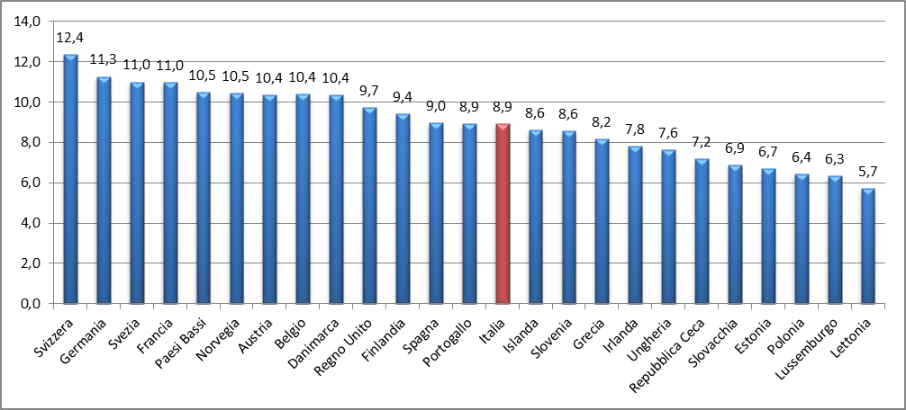
Spesa sanitaria nei paese UE
Spesa sanitaria in Italia: 150 mld (112 mld pubblica; 38 mld privata)
Notes:
la “spesa sanitaria privata” (35 mld complessivamente, circa il 23% della spesa sanitaria complessiva pari a 15 mld) procapite sia fortemente legata al reddito delle famiglie e alla qualità dell’offerta pubblica. In base a queste considerazioni si scopre che a guidare la classifica delle regioni con la spesa privata sanitaria più alta troviamo la Lombardia (608 euro), l’Emilia Romagna (581) e il Friuli Venezia Giulia (551), che vantano anche strutture sanitarie pubbliche con standard qualitativi più elevati delle altre regioni. Calabria (274 euro), Campania (263) e Sicilia (245) chiudono questa speciale graduatoria, che appare ormai invariata da 10 anni.
L’incidenza della spesa privata pro-capite su quella totale è pari al 30,5% in Valle d'Aosta e del 16,0% in Sardegna
La spesa sanitaria italiana è complessivamente inferiore del 32,5% rispetto a quella dell'Europa Occidentale. In rapporto al Pil l’Italia è al 9,4%, contro il 10,4% dell’Europa Occidentale. Negli ultimi 10 anni la spesa sanitaria pubblica italiana è cresciuta dell’1% medio annuo contro il 3,8% degli altri Paesi dell'Europa Occidentale: un quarto, peraltro come il Pil; questo porta la spesa sanitaria pubblica italiana ad essere inferiore del 36% a quella degli altri Paesi considerati.

Slide 6
Le dimensioni della performance
Le dimensioni della performance in sanità
“Health”: livello di salute della popolazione; esiti ottenuti a seguito di un intervento (efficacy)
“Responsiveness”: capacità del sistema di rispondere ai bisogni della popolazione nel rispetto della dignità, autonomia e privacy della persona.
“Financial Protection”: la misura in cui il sistema “protegge” da eventuali difficoltà finanziarie in caso di malattia
“Effectiveness”: la misura in cui le risorse del sistema vengono utilizzate in modo efficiente
“Equity”: la distribuzione dei livelli di “Health, Responsiveness e Financial Protection” nella popolazione rappresentano l’equità totale di un sistema sanitario.
(Murray, 2000; Papanicolas & Smith, 2013)

Slide 7

Le dimensioni della performance
Rispondenza ai
bisogni
Efficacia
Appropriatezza
Compliance
Efficienza
Sostenibilità
economica

Slide 8
Indicatori: analisi unidimensionale
Indicatore | Fonte | Dimensione | Anni
Punteggio del monitoraggio LEA | Monitoraggio LEA | Compliance del sistema | 2008-2015
Mobilità sanitaria | Ministero della salute | Compliance del sistema | 2008-2014
Rinuncia alle cure per fila d'attesa | ISTAT - EUSILC | Compliance del sistema | 2008-2015
Tasso di rinuncia alle cure | ISTAT - EUSILC | Equità | 2008-2015
Percentuale di persone che dichiarano di non aver soldi per curarsi | ISTAT - EUSILC | Equità | 2008-2015
Spesa sanitaria pubblica pro-capite | Corte dei conti. Spesa sanitaria corrente | Economico-Finanziaria | 2008-2015
Spesa per ticket pro-capite | Corte dei conti su dati NSIS e AIFA | Economico-Finanziaria | 2008-2015
Tasso standardizzato di disabilità | ISTAT – Indagine salute | Esiti | 2013
Tasso di mortalità prevenibile | Progetto MEV(i) | Esiti | 2013
Speranza di vita libera da disabilità a 65 anni | ISTAT | Esiti | 2013
Percentuale di parti cesarei | Ministero della salute | Appropriatezza | 2008-2015
Percentuale di fratture di femore operate entro 2 gg | Ministero della salute | Appropriatezza | 2008-2015
Percentuale di ricoveri a rischio di inappropriatezza | Ministero della salute | Appropriatezza | 2008-2015

Slide 9

Come analizzare la performance
Approccio basato sull’efficienza tecnica produttiva, che non considera fattori come gli esiti di salute e l’appropriatezza delle cure.
Propone di correggere il riparto del FSN in base all’efficienza della spesa ed alle risorse necessarie per soddisfare i bisogni di salute espressi.
Valutazione della performance in sanità basato sulla elicitazione delle preferenze di esperti appartenenti a diversi gruppi di stakeholder.
La dimensione che appare tra le più rilevanti è quella della spesa.
Il concetto di performance è dinamico, essendo legato all’evoluzione del dibattito e dei focus di politica sanitaria.
Approccio «descrittivo», guidato dai dati osservati.
La performance viene analizzata attraverso i singoli indicatori e quindi attraverso l’interrelazione dei valori degli indicatori assunti nei diversi contesti regionali adottando un approccio multifattoriale.
Notes:
Mentre sulle dimensioni della performance in sanità si può affermare che in letteratura c’è un sostanziale accordo, sugli approcci utilizzati per definire un indice sintetico, in grado di misurare la performance di un sistema sanitario o su quali siano gli aspetti cui dare maggior rilievo, esistono diversità di vedute.
BOCCONI: Con tale approccio la regione Calabria dovrebbe patire una riduzione superiore al 15%, la Lombardia una riduzione di poco eccedente il 2%, mentre regioni come Umbria, Marche e Toscana vedrebbero una spesa standard corretta superiore a quella vigente. Questo approccio, dichiaratamente, non considera fattori come gli esiti di salute e l’appropriatezza delle cure. Con tale approccio la regione Calabria dovrebbe patire una riduzione superiore al 15%, la Lombardia una riduzione di poco eccedente il 2%, mentre regioni come Umbria, Marche e Toscana vedrebbero una spesa standard corretta superiore a quella vigente. Questo approccio, dichiaratamente, non considera fattori come gli esiti di salute e l’appropriatezza delle cure.
CEIS: rappresentanti del Management aziendale, Professioni sanitarie, Istituzioni, Utenti e Industria medicale.

Slide 10
Le dimensioni della performance
 | Equità |  |  |  | Econ-Finanziaria |  |  |  | Esiti |  |  | Appropriatezza |  |  |  |  |  | Compliance dei SSR
Regione | Non aver soldi x le cure |  | Rinuncia alle cure x motivi economici |  | Spesa per ticket |  | Spesa sanitaria pubblica |  | Morti prevenibili | Tasso disabilità | SVLD | Femore entro 2gg |  | Cesarei |  | Ricoveri LEA |  | Rinuncia cure x attesa |  | Punteggio LEA |  | Mobilità sanitaria (2014)
Piemonte | 1 | ─ | 1 | ─ | 2 | ─ | 2 | ↓ | 2 | 1 | 4 | 3 |  | 3 |  | 4 | ↑ | 2 | ─ | 1 | ─ | 0 | ↓
Valle d'Aosta | 3 | ↑ | 3 | ↑ | 4 | ─ | 4 | ─ | 2 | 1 | 4 | 4 |  | 1 |  | 1 | ─ | 1 | ─ | 1 | ─ | 0 | ─
Lombardia | 1 | ─ | 2 | ─ | 3 | ↑ | 2 | ─ | 2 | 2 | 4 | 2 | ↓ | 2 |  | 4 | ─ | 2 | ↑ | 1 | ─ | 1 | ─
Trentino-Alto Adige | 1 | ─ | 1 | ─ | 4 | ─ | 4 | ─ | 1 | 1 | 4 | 4 |  | 2 |  | 2 | ─ | 1 | ↓ | 1 | ─ | 1 | ↑
Veneto | 1 | ─ | 1 | ─ | 4 | ─ | 1 | ↓ | 1 | 1 | 3 | 3 |  | 3 | ↑ | 3 | ─ | 2 | ↑ | 1 | ─ | 1 | ─
Friuli-Venezia Giulia | 1 | ─ | 1 | ─ | 3 | ─ | 3 | ─ | 2 | 1 | 3 | 4 |  | 1 |  | 3 | ─ | 1 | ─ | 1 | ─ | 1 | ─
Liguria | 2 | ─ | 2 | ─ | 4 | ↑ | 4 | ─ | 3 | 2 | 4 | 2 |  | 1 |  | 1 | ─ | 3 | ↑ | 1 | ↑ | 0 | ↓
Emilia-Romagna | 2 | ─ | 2 | ─ | 3 | ─ | 3 | ─ | 1 | 2 | 3 | 4 |  | 1 |  | 4 | ─ | 2 | ─ | 1 | ─ | 1 | ─
Toscana | 2 | ─ | 1 | ↓ | 4 | ↑ | 3 | ─ | 1 | 2 | 3 | 4 |  | 1 |  | 2 | ─ | 1 | ─ | 1 | ─ | 1 | ─
Umbria | 3 | ↑ | 3 | ↑ | 3 | ─ | 3 | ↑ | 2 | 4 | 2 | 2 | ↓ | 2 |  | 4 | ─ | 3 | ↑ | 1 | ─ | 1 | ↑
Marche | 3 | ─ | 3 | ─ | 2 | ─ | 1 | ─ | 1 | 3 | 3 | 3 |  | 1 |  | 3 | ─ | 2 | ─ | 1 | ─ | 0 | ─
Lazio | 2 | ↓ | 2 | ↓ | 2 | ↓ | 3 | ─ | 4 | 2 | 2 | 3 | ↑ | 4 |  | 1 | ↓ | 4 | ↑ | 1 | ─ | 0 | ─
Abruzzo | 2 | ↑ | 2 | ↓ | 3 | ─ | 2 | ↑ | 3 | 3 | 2 | 1 |  | 3 |  | 2 | ─ | 1 | ↓ | 1 | ─ | 0 | ─
Molise | 3 | ─ | 4 | ─ | 2 | ─ | 4 | ─ | 4 | 3 | 2 | 1 |  | 3 |  | 1 | ↓ | 3 | ─ | 0 | ─ | 1 | ─
Campania | 3 | ↓ | 4 | ─ | 1 | ─ | 1 | ─ | 4 | 3 | 1 | 1 |  | 4 |  | 1 | ↓ | 4 | ─ | 0 | ─ | 0 | ─
Puglia | 4 | ─ | 4 | ─ | 1 | ↓ | 2 | ↑ | 3 | 4 | 1 | 1 |  | 4 |  | 4 | ─ | 4 | ↑ | 0 | ─ | 0 | ─
Basilicata | 4 | ─ | 3 | ─ | 2 | ↓ | 2 | ─ | 3 | 2 | 2 | 2 | ↑ | 2 | ↓ | 3 | ↑ | 4 | ─ | 1 | ↑ | 0 | ─
Calabria | 4 | ─ | 4 | ─ | 1 | ─ | 1 | ─ | 4 | 4 | 1 | 1 |  | 4 |  | 1 | ↓ | 4 | ─ | 0 | ─ | 0 | ─
Sicilia | 4 | ─ | 3 | ─ | 1 | ─ | 1 | ─ | 4 | 4 | 1 | 3 | ↑ | 2 | ↓ | 2 | ─ | 3 | ─ | 0 | ─ | 0 | ─
Sardegna | 4 | ─ | 4 | ─ | 1 | ─ | 4 | ↑ | 3 | 4 | 1 | 1 |  | 4 |  | 2 | ↓ | 3 | ─ | 0 | ─ | 0 | ─
Fonti: MdS, Corte dei Conti, ISTAT. Anni 2008-2015

Slide 11
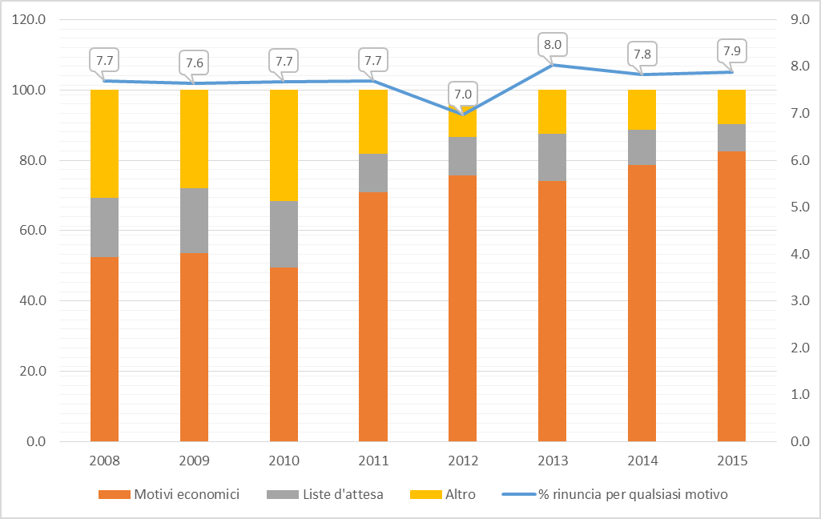
La rinuncia alle cure

Slide 12
La rinuncia alle cure

Slide 13
Indicatori: analisi fattoriale - test
Indicatore | Fonte | Dimensione | Anni
Punteggio del monitoraggio LEA | Monitoraggio LEA | Compliance del sistema | 2008-2015
Rinuncia alle cure per fila d'attesa | ISTAT - EUSILC | Compliance del sistema | 2008-2015
Tasso di rinuncia alle cure | ISTAT - EUSILC | Equità | 2008-2015
Percentuale di persone che dichiarano di non aver soldi per curarsi | ISTAT - EUSILC | Equità | 2008-2015
Spesa sanitaria pubblica pro-capite | Corte dei conti. Spesa sanitaria corrente | Economico-Finanziaria | 2008-2015
Spesa per ticket pro-capite | Corte dei conti su dati NSIS e AIFA | Economico-Finanziaria | 2008-2015
Tasso standardizzato di disabilità | ISTAT – Indagine salute | Esiti | 2013
Tasso di mortalità prevenibile | Progetto MEV(i) | Esiti | 2013
Speranza di vita libera da disabilità a 65 anni | ISTAT | Esiti | 2013

Slide 14
I fattori della performance
Analisi preliminare condotta su

Slide 15
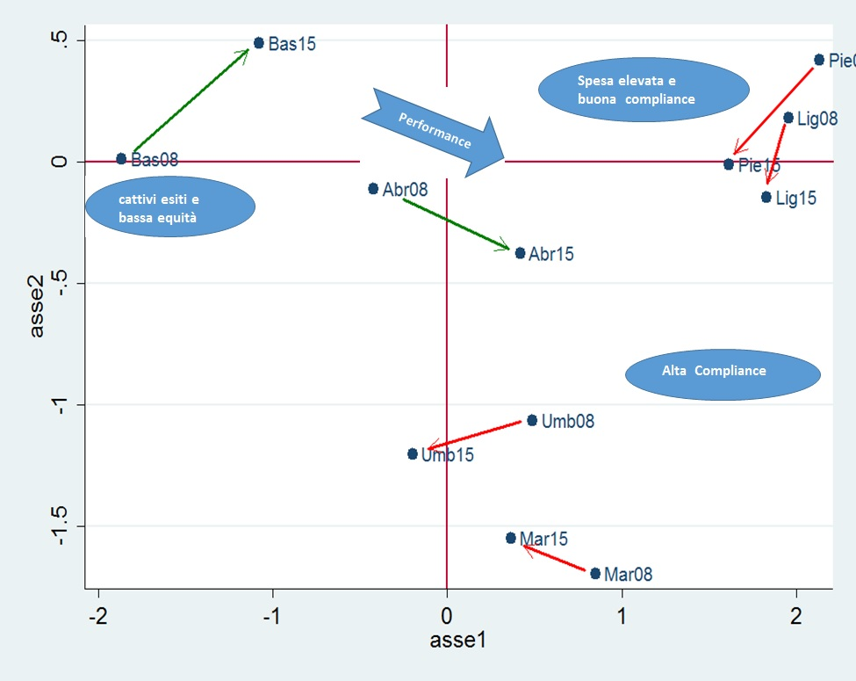
Le dinamiche della performance

Slide 16
Discussione: analisi unidimensionale
La percentuale di persone che dichiarano di aver rinunciato alle cure è stabile (circa il 7,5% corrispondente a circa 4,8 mln di italiani) . Cresce la proporzione di coloro che rinunciano per motivi economici. La stabilità del dato nazionale rivela delle importanti differenze tra le regioni con quelle del centro-nord in flessione e quelle del sud in forte crescita.
Nel Sud il meccanismo di riparto del fondo sanitario nazionale fa sì che la spesa sanitaria pubblica pro-capite sia più bassa che nelle regioni del Nord. Se le regioni del Sud ricevessero una quota pro capite del FSN analogo a quello delle regioni del Nord, avrebbero complessivamente circa 3,5 mld di euro l’anno in più. Inoltre, circa 1 mld di euro l’anno corrisponde al valore della mobilità sanitaria a carico delle regioni del Sud per le cure erogate ai loro residenti in altre regioni.
Se al Sud i consumi out of pocket delle famiglie sono bassi, di contro la quota di persone che dichiarano di non aver soldi per pagarsi le cure è elevata: una persona su cinque, pari a quattro volte la percentuale osservata nelle regioni del Nord.
I cattivi esiti di salute, ed in particolare la mortalità prevenibile attraverso adeguati interventi di sanità pubblica, sono drammaticamente più elevati nelle regioni meridionali. La Campania e in particolare la Calabria sono le regioni che, nel quadro complessivo delineato dagli indicatori selezionati, mostrano il profilo peggiore.
Notes:
Si tratta comunque della rinuncia ad una prestazioni sanitaria ritenuta necessaria che non può essere interpretata come rinuncia alle cure tout court.

Slide 17
Discussione: analisi fattoriale
Bassa performance (Campania, Sardegna, Sicilia, Calabria e Puglia)
Media performance (Basilicata e Abruzzo – in miglioramento - Lazio e Molise),
Buona performance ed alta spesa
(Valle d’Aosta, Friuli, Trentino Alto Adige, Piemonte e Liguria )
Alta performance (Umbria Marche Lombardia, Emilia- Romagna, Toscana e Veneto).
Performance

Slide 18
Conclusioni
Il metodo applicato in questo studio ha consentito di sintetizzare in maniera adeguata le informazioni disponibili. Tale approccio ha permesso di descrivere la “posizione” dei SSR rispetto alla performance, così come scaturisce dalla relazione tra i valori degli indicatori selezionati
Il quadro nazionale della performance in sanità rileva situazioni buona copertura dei SSR nel Centro-Nord, mentre per il Sud appare urgente un forte intervento sul piano dell’accesso alle cure e dell’efficienza del sistema.
Qualsiasi tentativo sistematico di comprendere la performance dei sistemi sanitari deve includere uno studio dei fattori che potenzialmente lo spiegano. Ci sono, tuttavia, fattori al di fuori del sistema sanitario che ne influenzeranno le performance (sistema giudiziario, politico, amministrativo)
Notes:
C’è poi l’aspetto legato alla corruzione e alle infiltrazioni della criminalità organizzata nella sanità italiana. Complessivamente, la spesa in eccesso non giustificata, riferita alle voci comprese all’interno dei modelli CE, alla base delle decisioni di carattere economico-finanziario, è stimabile essere pari a circa 5,5 miliardi di Euro

Slide 19
Il concetto di performance
(Murray, 2000)

